Slide 1

Б О Л О Т А
Дидактический материал к уроку окружающему миру в начальной школе.
Автор:
Жукова
Светлана Анатольевна,
учитель начальных классов
МОУ «Лицей № 121» города Барнаула, Индустриального района, Алтайского края
Notes:
МОУ «Лицей № 121» города Барнаула, Индустриального района, Алтайского края

Slide 2
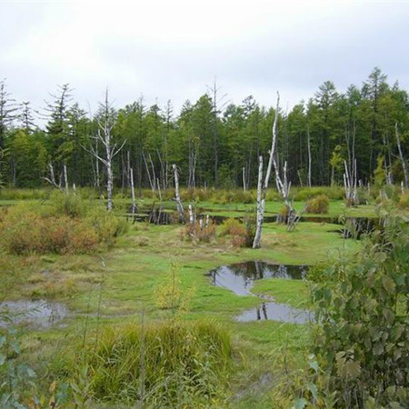
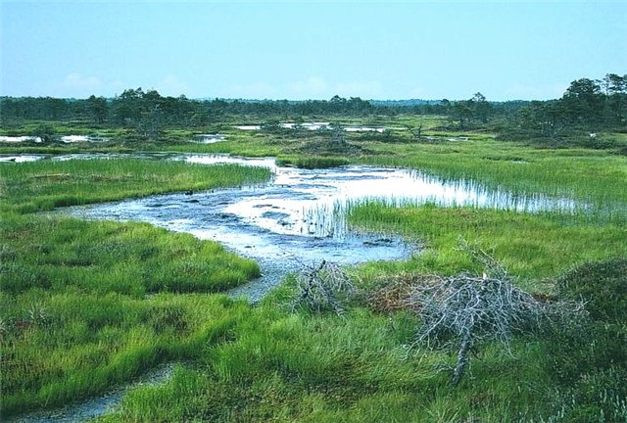
Там , где почва сильно увлажнена
образуются болота.

Slide 3
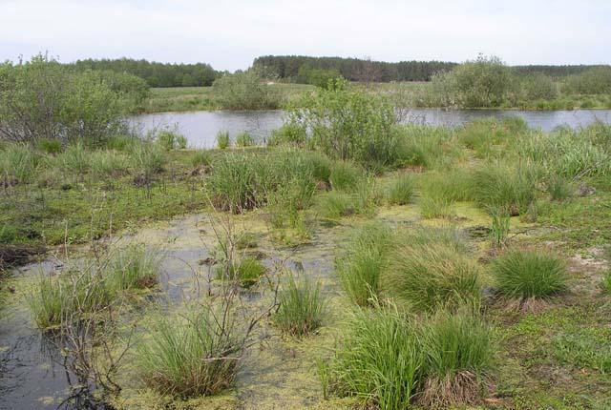
Болота образуются и от того, что растения постепенно продвигаются в глубь озер. Мелкие озера медленно превращаются в болота.

Slide 4
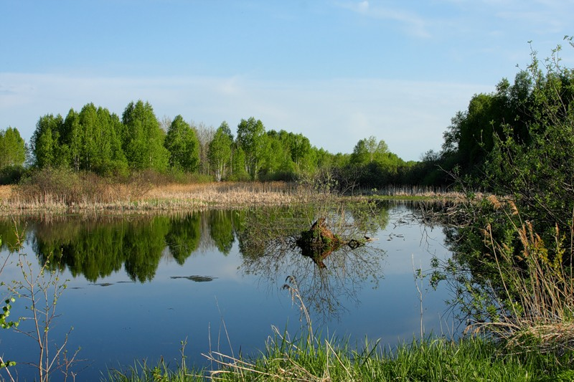
Болота образуются и по берегам водоёмов.

Slide 5
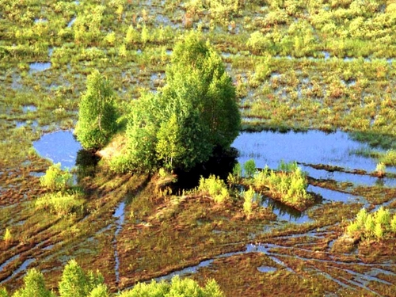
Болота встречаются в тундре .

Slide 6
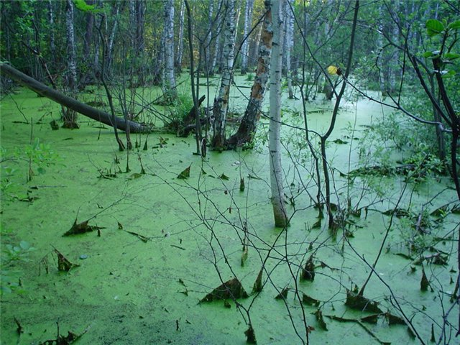
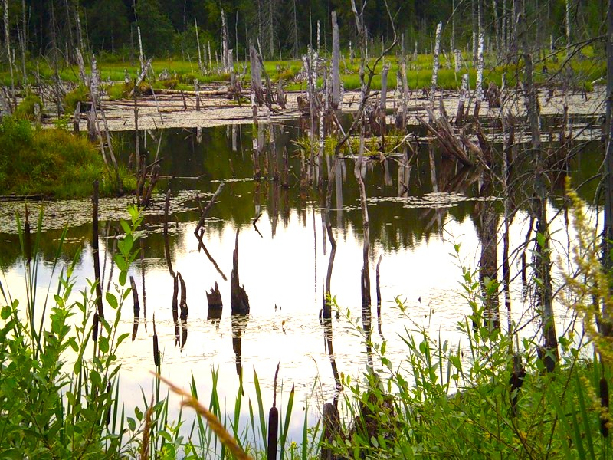
Болота встречаются и в лесной зоне.

Slide 7
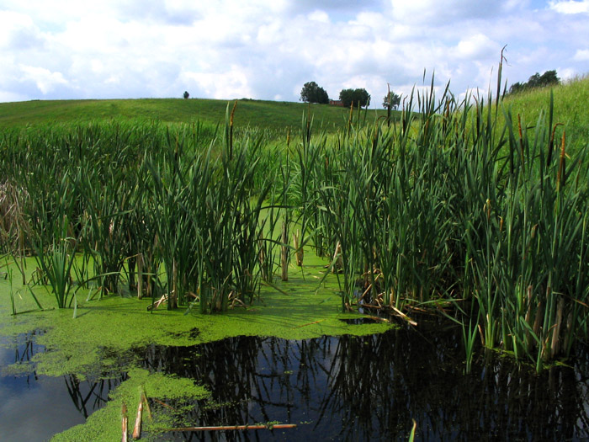
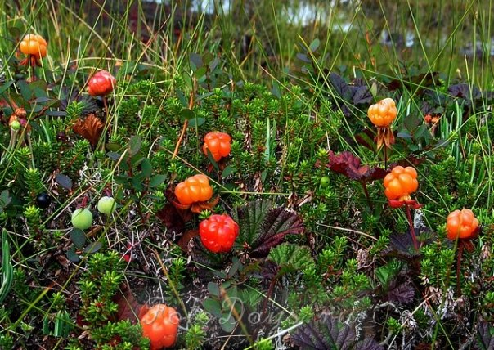
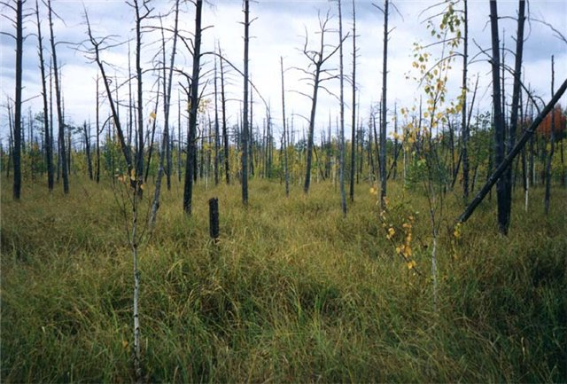
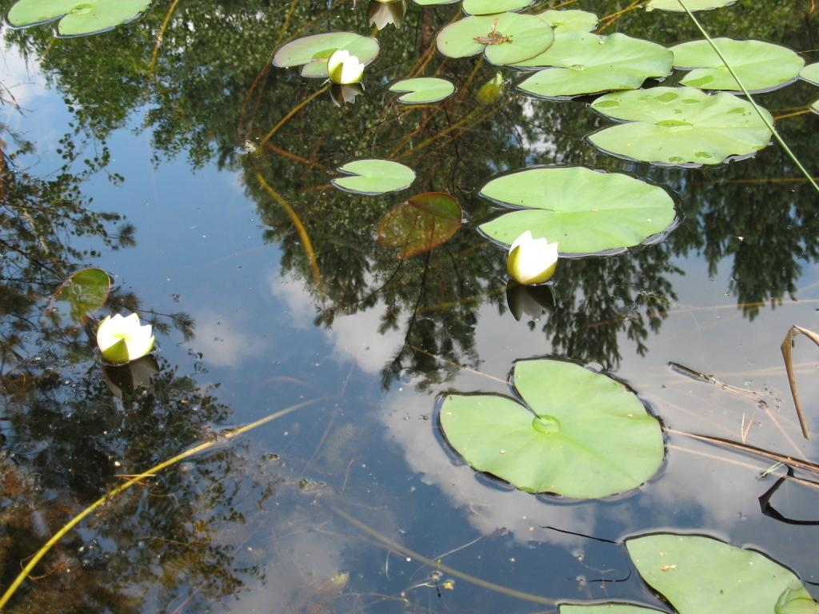
Почти вся поверхность болот покрыта влаголюбивыми растениями.

Slide 8
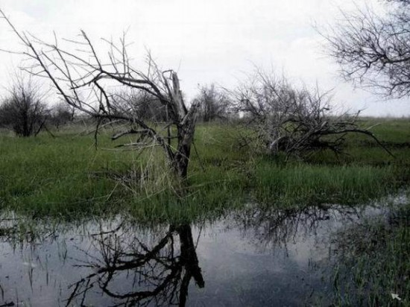
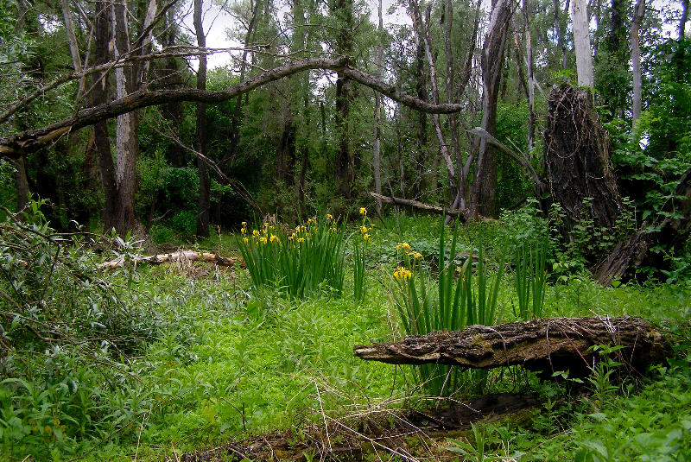
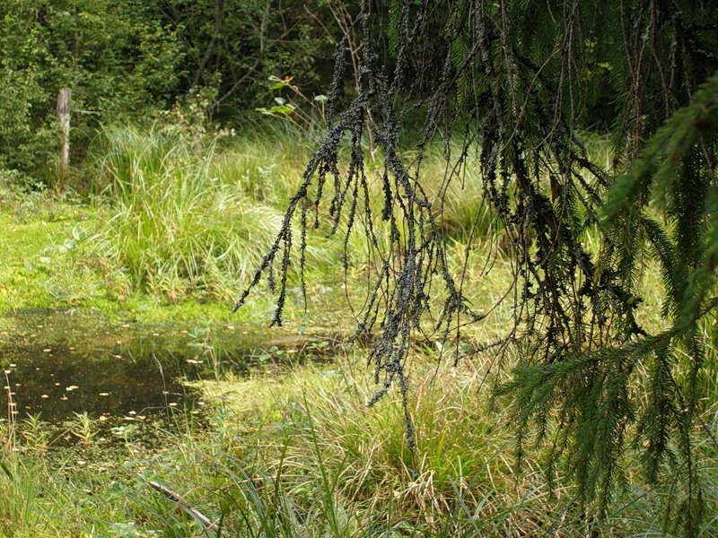
Издавна болота наводили ужас на человека.

Slide 9
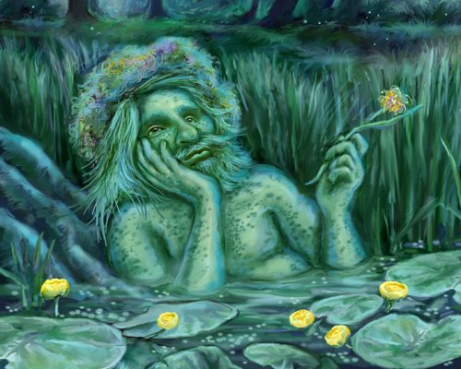
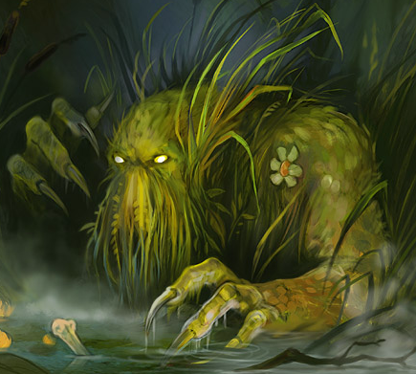
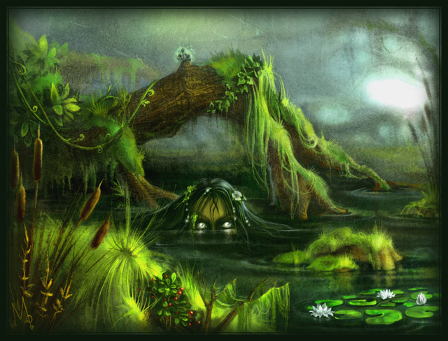
Непонятные звуки и хохот люди приписывали разным чудищам – хозяевам болот.

Slide 10
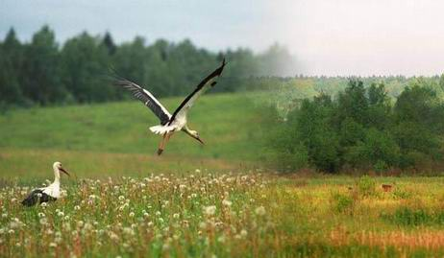
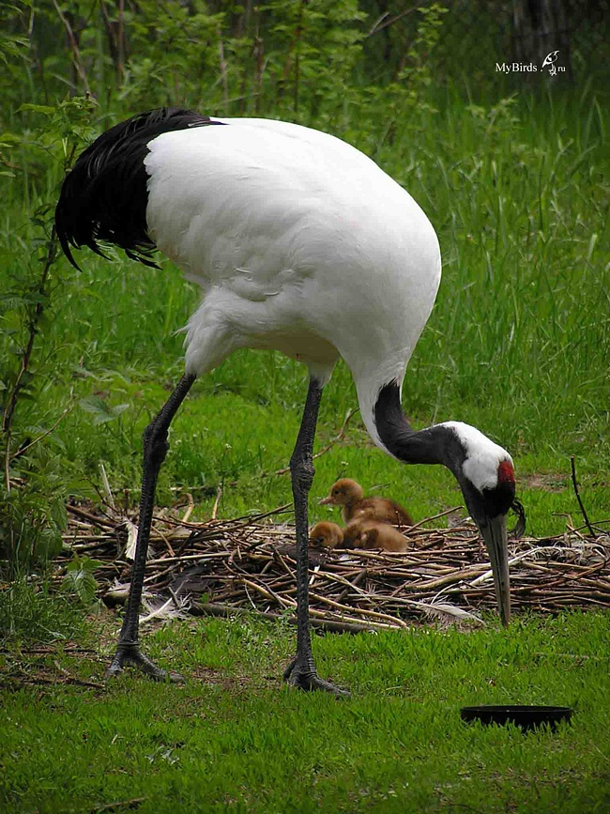
В наше время болота изучаются человеком. Изучается растительный и животный мир болот.
Весной и осенью
отдыхают на болотах перелётные птицы.

Slide 11
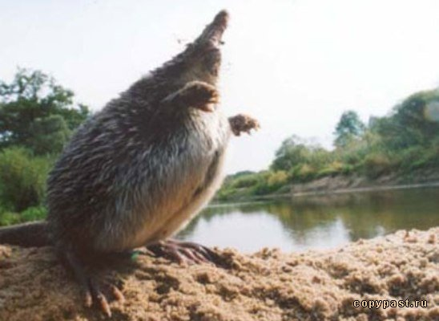
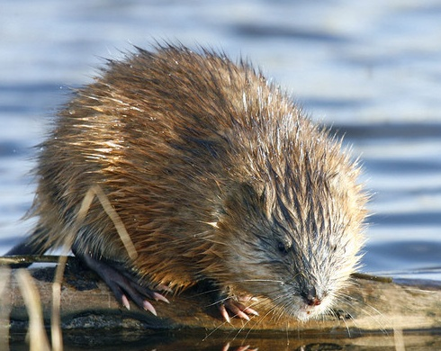
Много мелких грызунов. Ондатра.

Slide 12
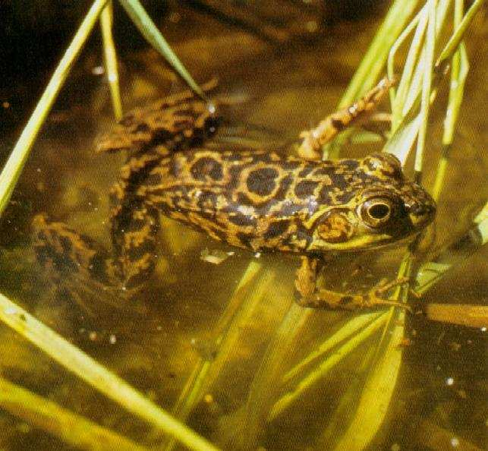
Берегите болота!
Природные фильтры для очистки воды.
Особый мир растений и животных.

Slide 13
Интернет ресурсы:
http://www.bg-znanie.ru/rubrics.php?r_id=935
http://www.unmultimedia.org/radio/russian/detail/61244.html
http://galleryua.com/ru/fotogallery/Chernigovskaya+obl/Voda/
http://fotki.yandex.ru/users/bluesrock/view/252249/
http://fotki.yandex.ru/users/artemida2006/view/13920/
http://gudgame.forum2x2.ru/t110-topic
http://www.12rus.ru/Dokument/56/
http://fotki.yandex.ru/users/tchuykina/view/121280/
http://masheka.org/forum/lofiversion/index.php/t1307.html
http://begushie.ucoz.ru/index/sverkhsushhestva/0-216

